Slide 1

教師專業課程推薦系統
-以淡江大學Azure系統為例
組員:
呂峻逸
簡亦芃
張智凱

Slide 2
01
動機
02
目標
目錄
03
預期成果
04
使用技術
05
成果畫面

Slide 3
01
動機

Slide 4
聽聞目前學校的選課系統使用上並不方便，決定設計出一個系統使選課的過程相對簡便。

Slide 5
02
目標
3

Slide 6
設計出基於歷史授課紀錄的推薦系統，利用此系統能給予一些適配的課程選項，使選課過程變得更為簡便。

Slide 7
03
預期成果
如果需要，請在此輸入字幕
5

Slide 8
推薦系統會根據每個教授曾經的授課課表，分析出每個教授可能的開課選擇，將可能性高的課程優先推薦給教授。

Slide 9
04
使用技術
如果需要，請在此輸入字幕
7

Slide 10
所使用的技術可以拆分為三個部分
資料抓取
資料處理
推薦輸出

Slide 11
資料抓取

Slide 12
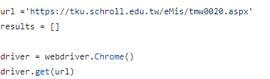
Notes:
因為學校課務組沒有留存資料,所以決定使用爬蟲程式到校務網站進行資料抓取
先設定好校務網站的網址,打開瀏覽器前往

Slide 13
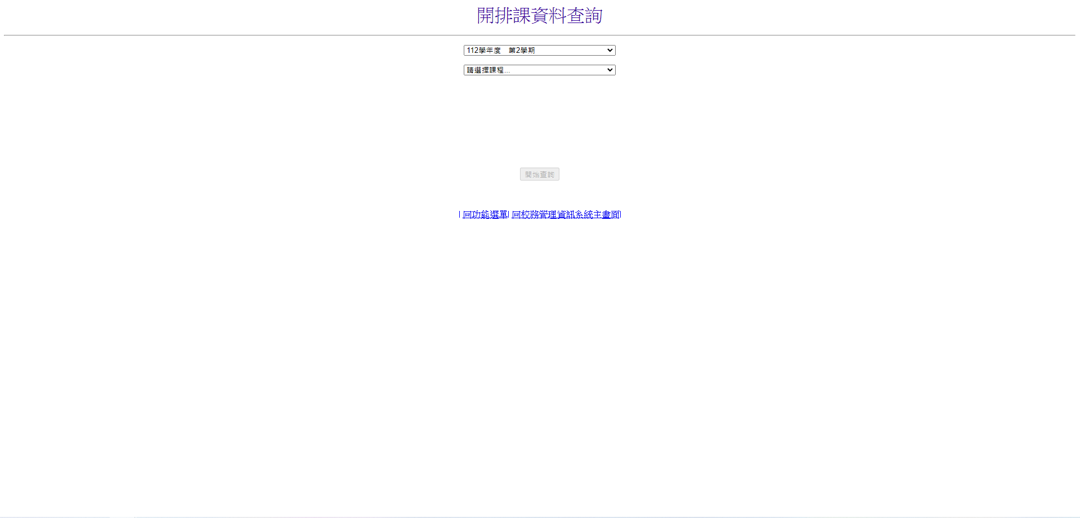
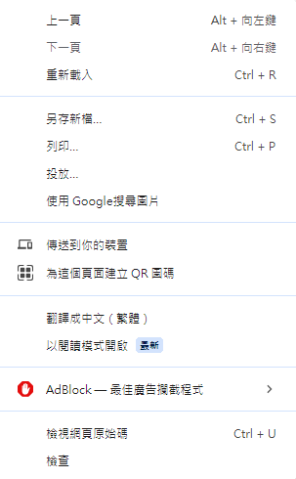
Notes:
到了查詢首頁後進行對按鈕檢查

Slide 14
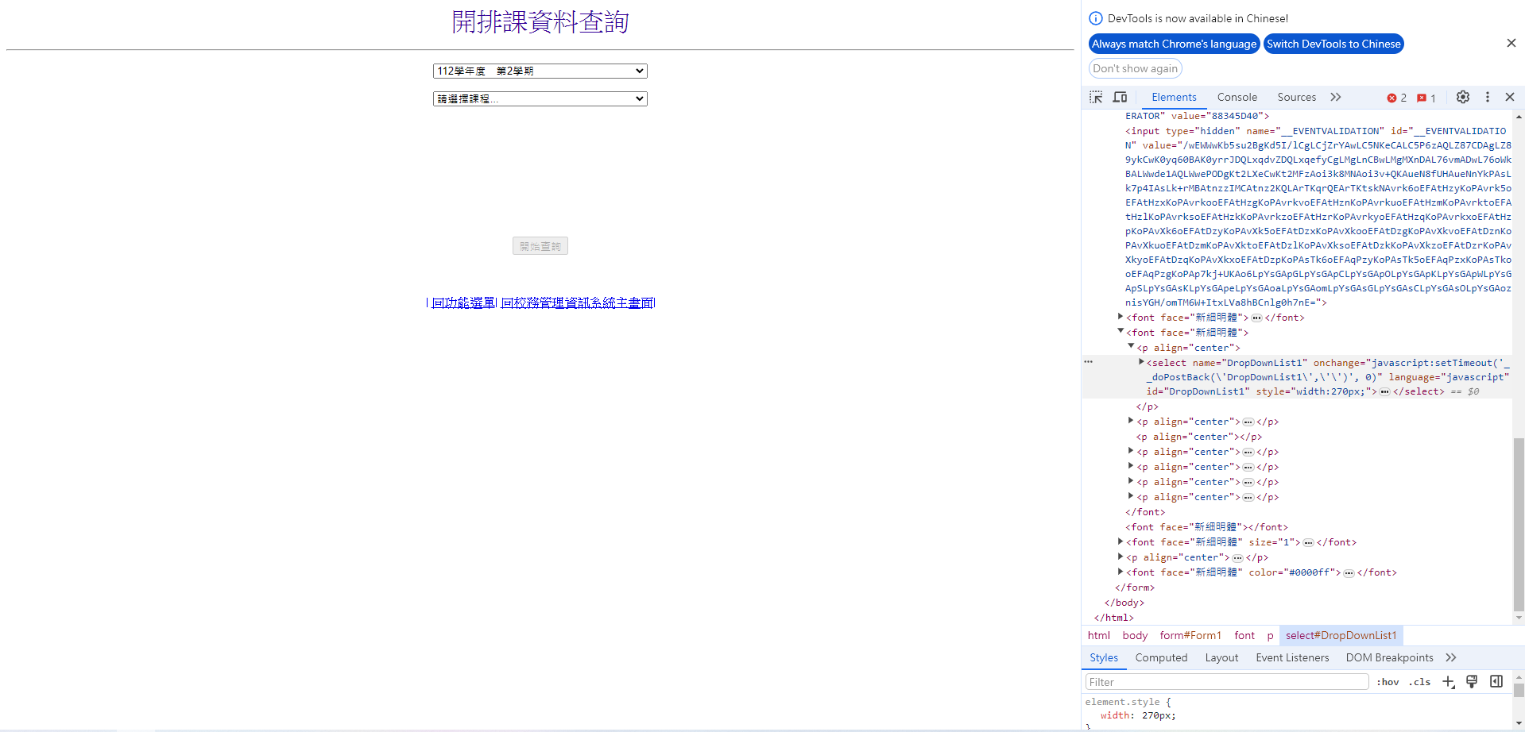
Notes:
可以看到年度與學期的按鈕叫做DropDownList1

Slide 15
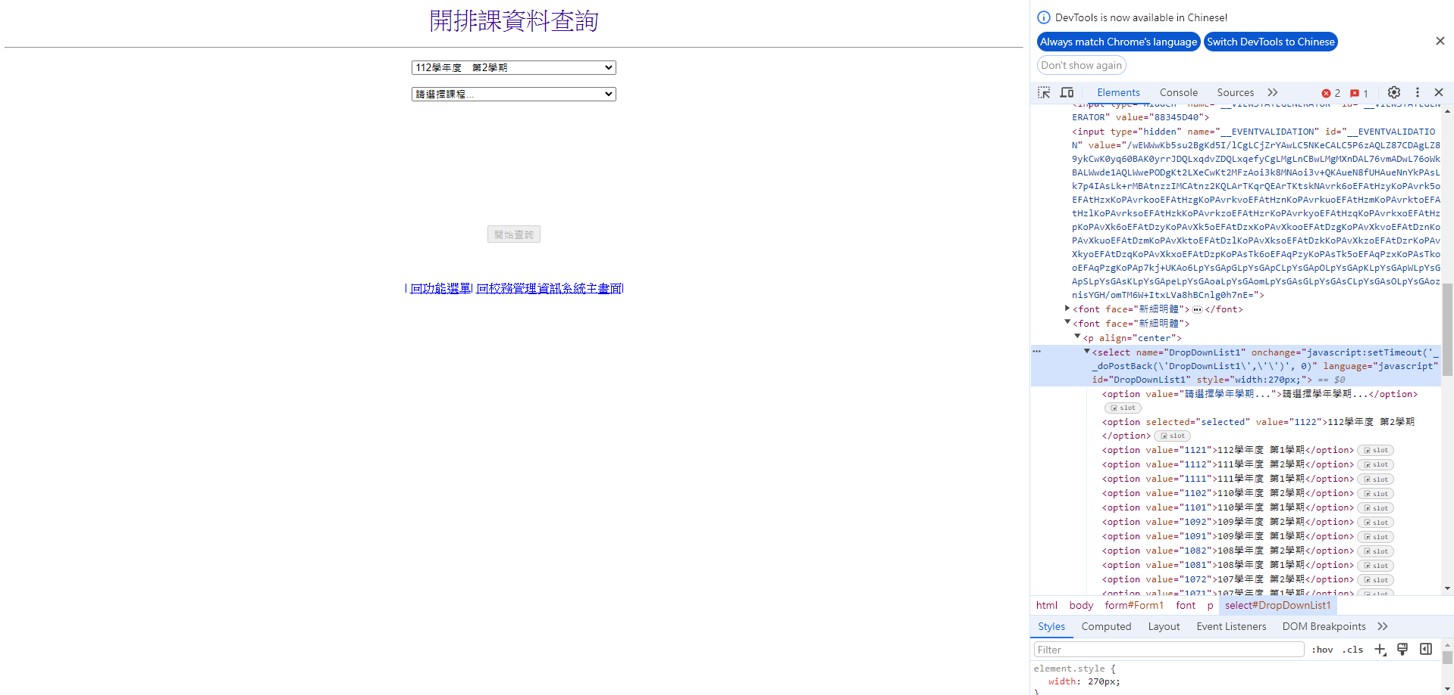
Notes:
點開細節可以看到每個選項的value是學年度與學期序的組合,因此可以設定爬蟲程式的select函式對想要的學年學期進行選擇

Slide 16
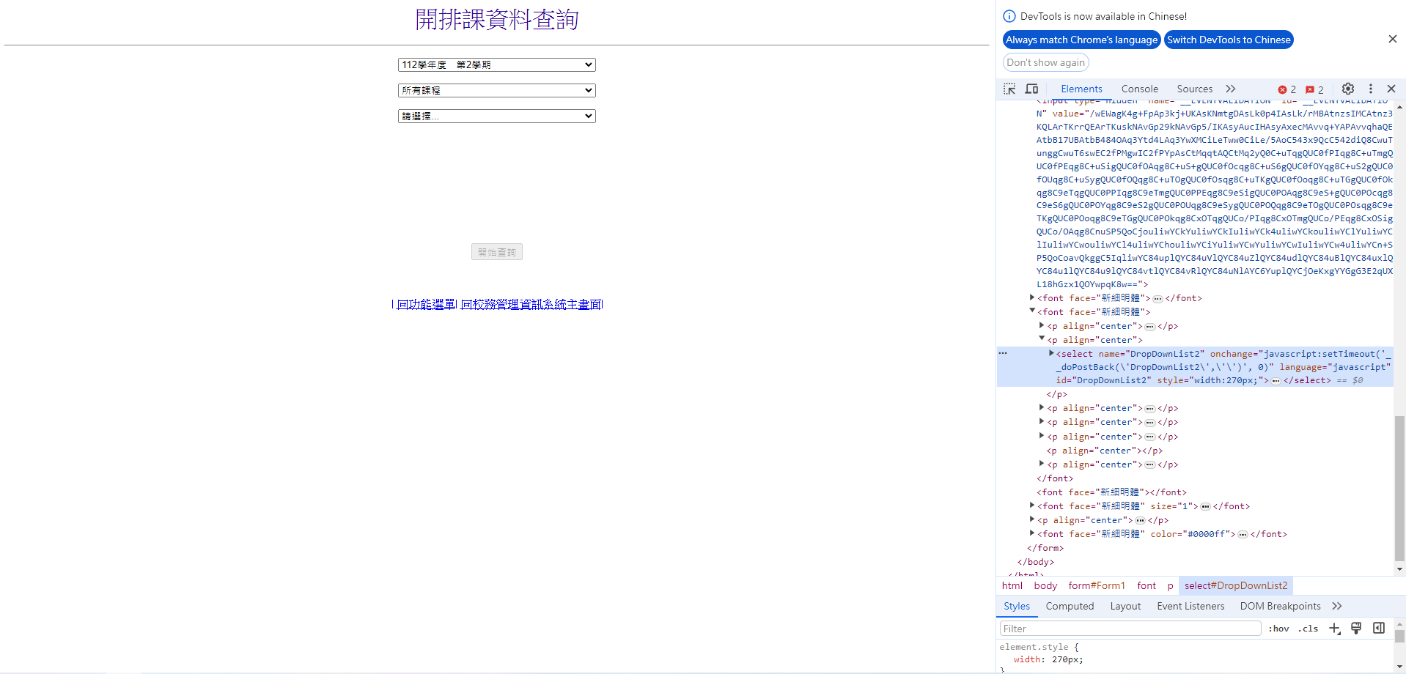
Notes:
接著是課程的選擇,可以查找到其叫做DropDownList2

Slide 17
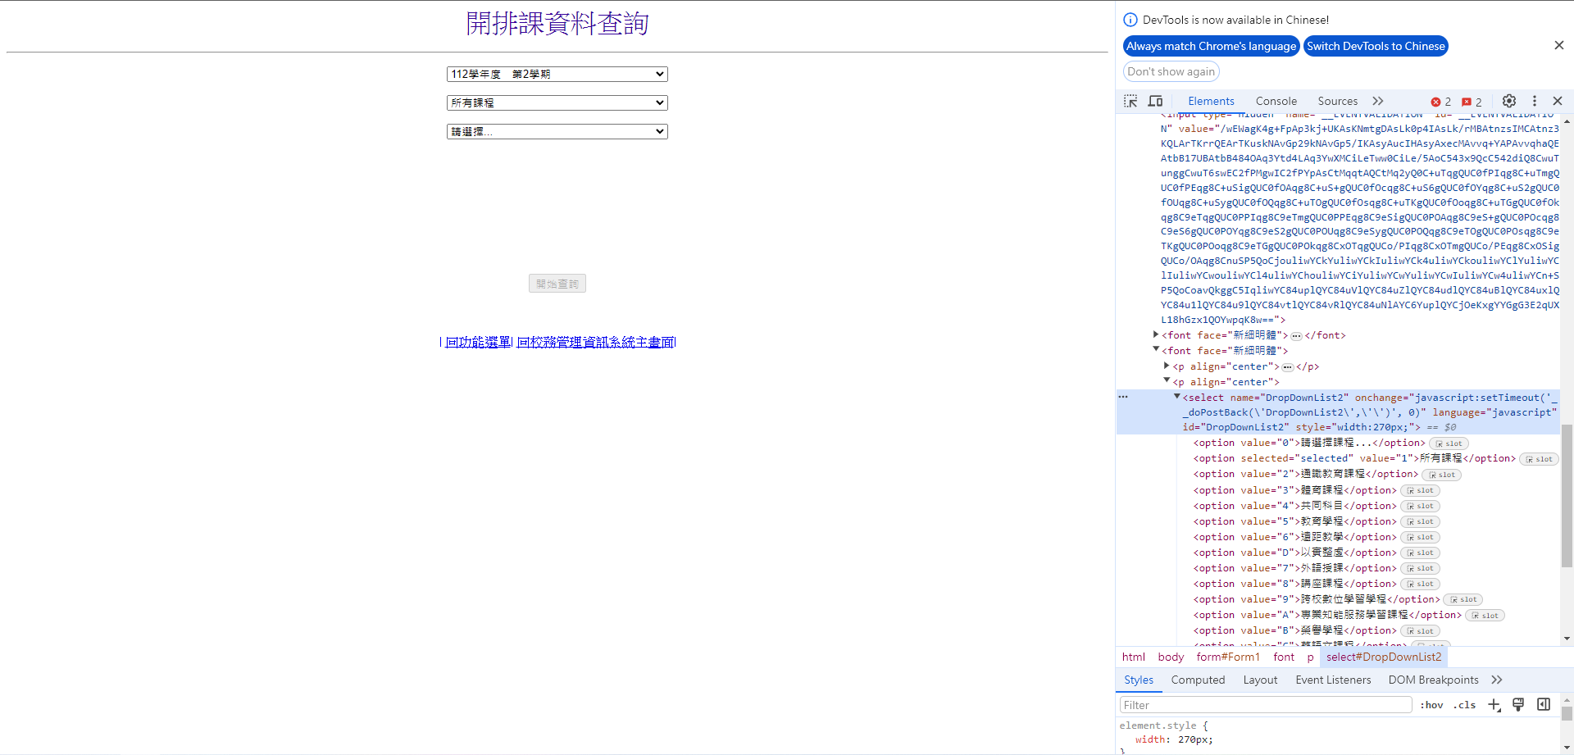
Notes:
因為所需資料為當學年度當學期序的所有課程資料,因此找到全部的選項為value=1,將其設定在爬蟲程式上

Slide 18
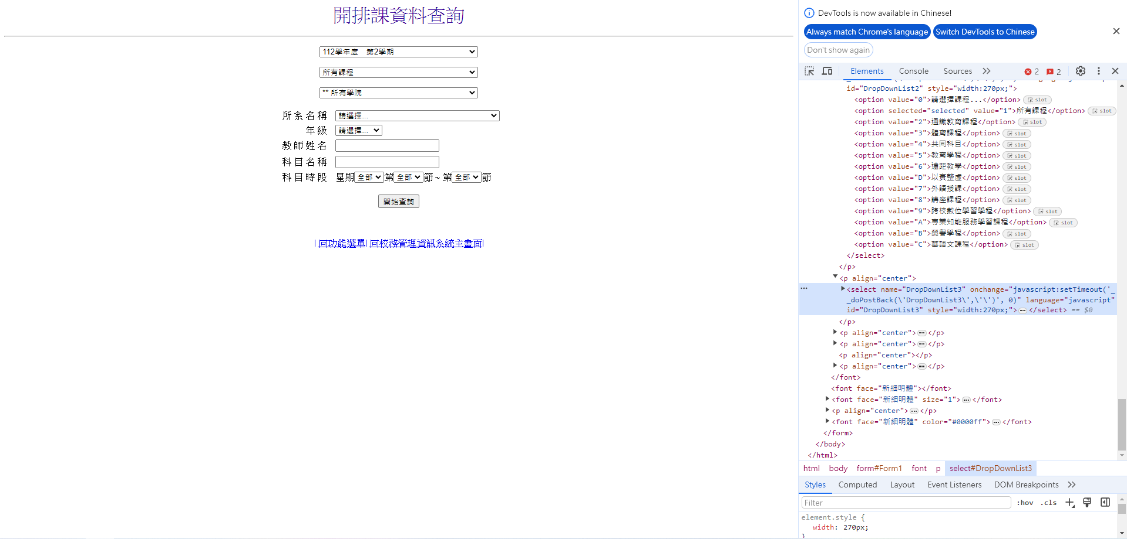
Notes:
接著是學院,找到其為DropDownList3

Slide 19
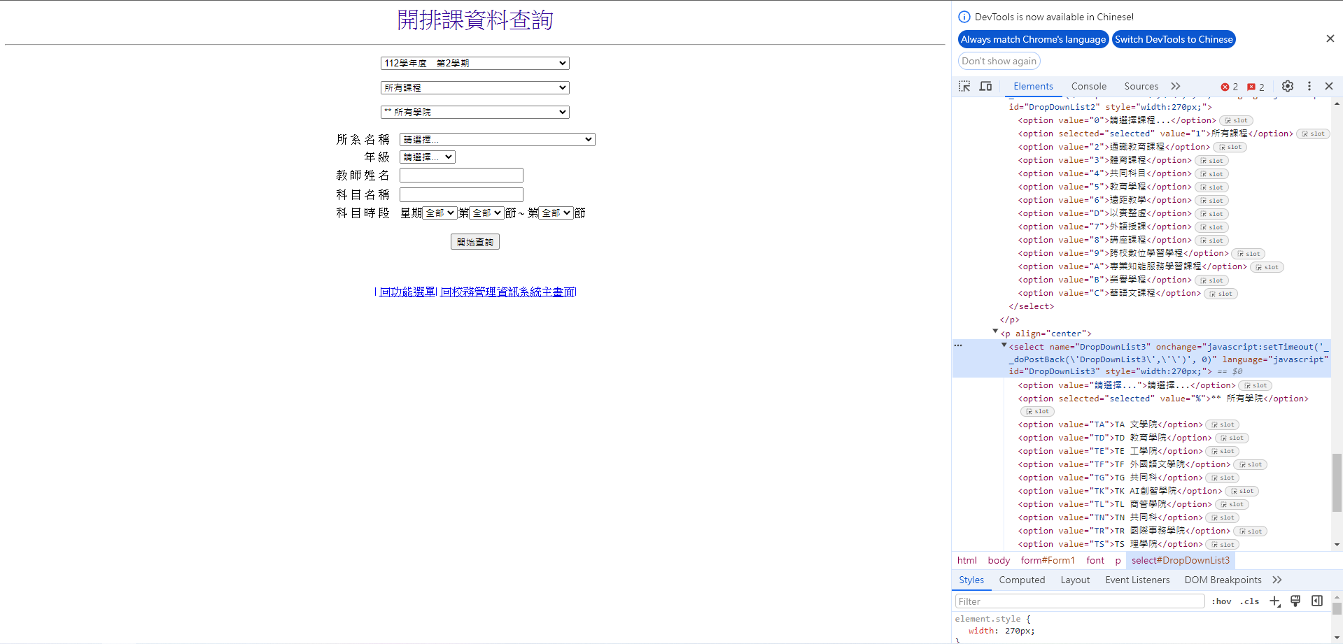
Notes:
再找到所有學院的選項為value=%,也將其設定在爬蟲程式上

Slide 20
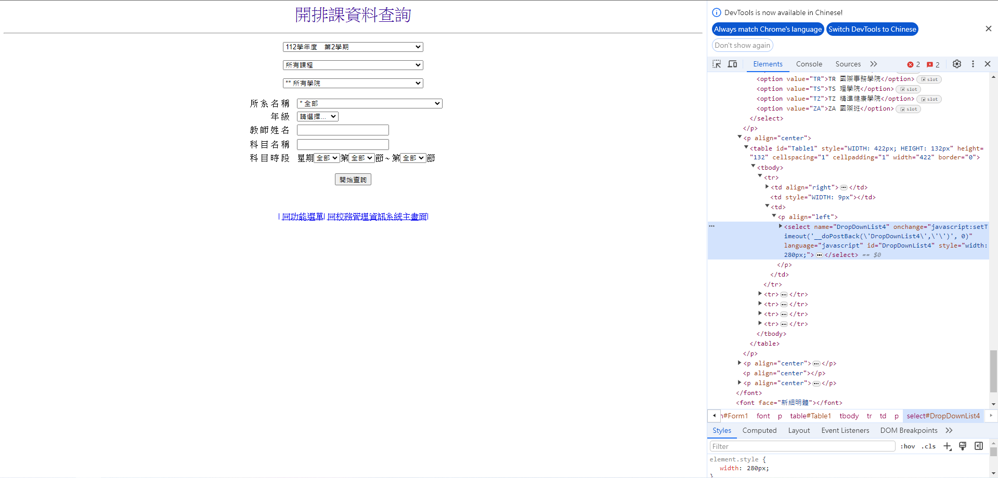
Notes:
然後是所系名稱,找到其為DropDownList4

Slide 21
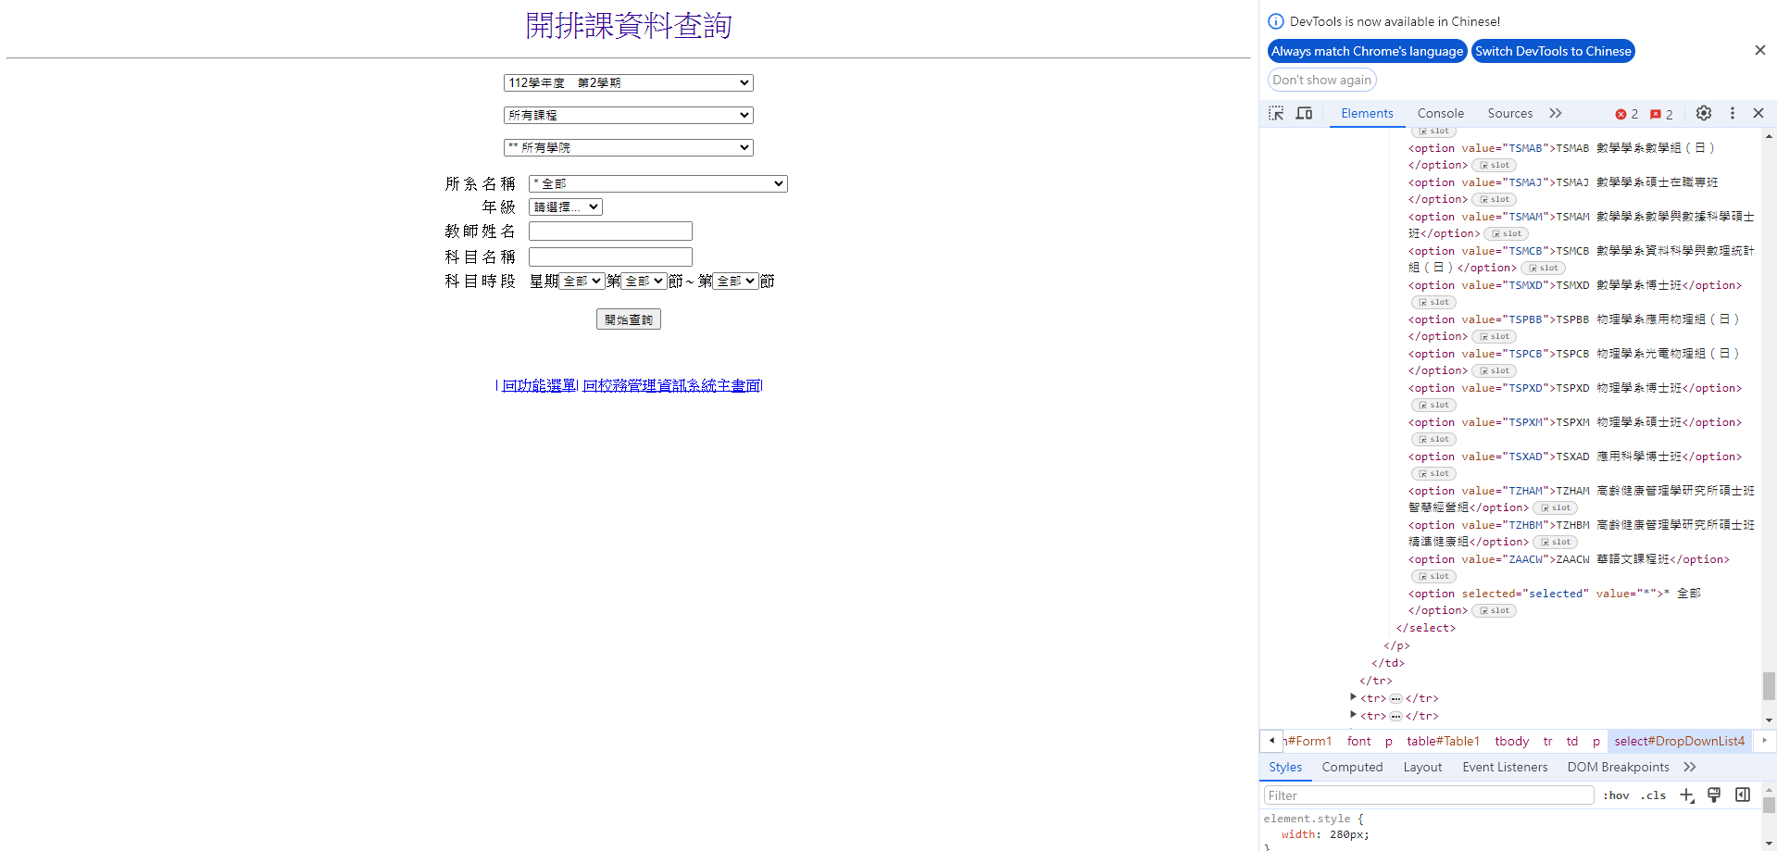
Notes:
一樣找到全部的選項,在這邊是value=*,將其設定於爬蟲程式上

Slide 22
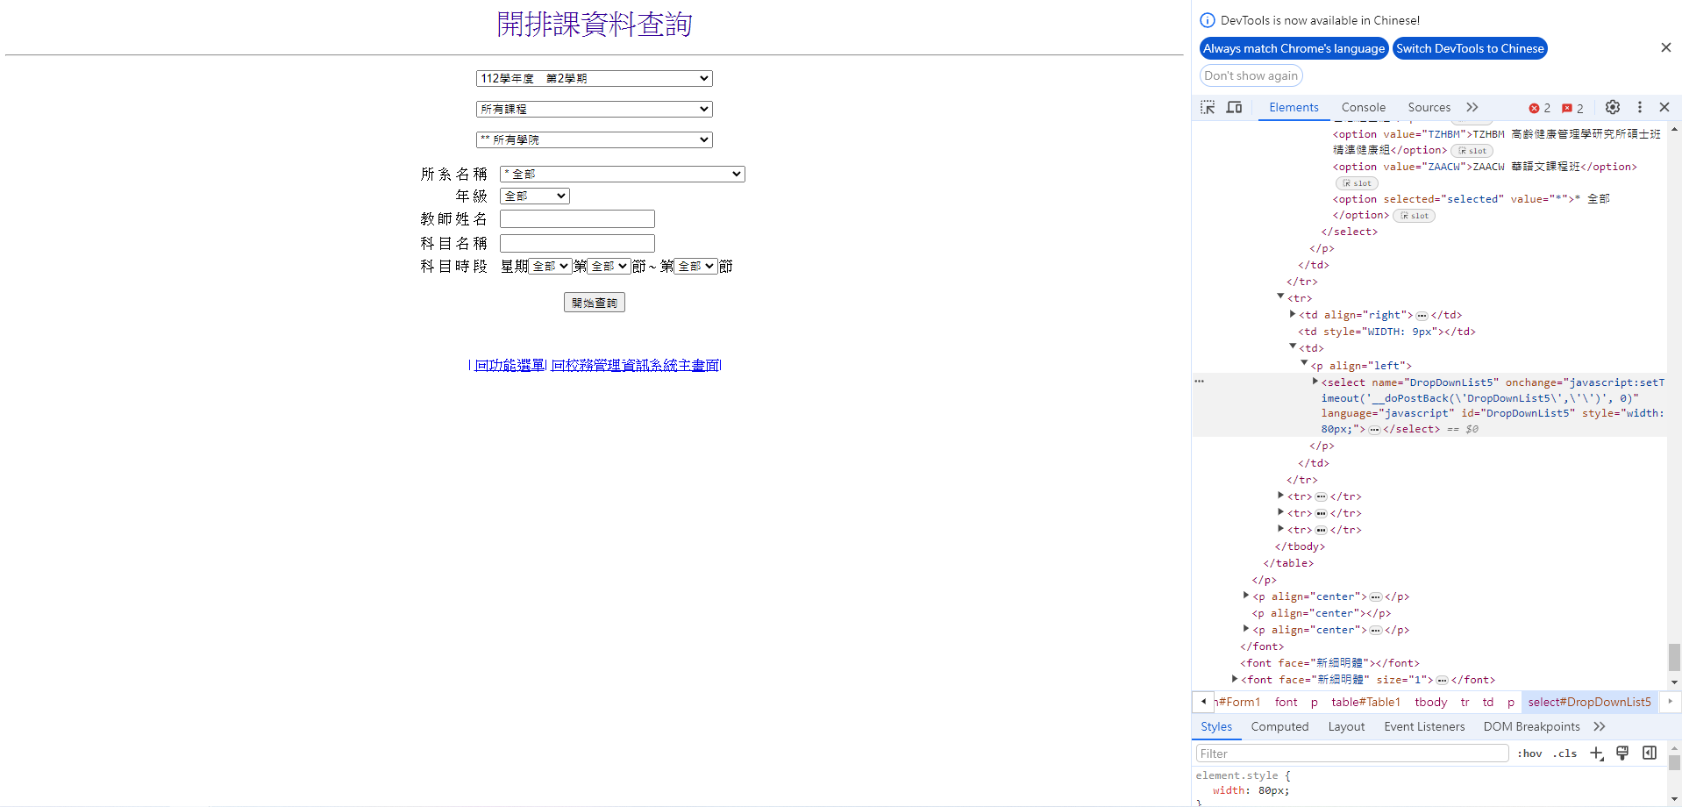
Notes:
最後再查找年級,找到其為DropDownList5

Slide 23
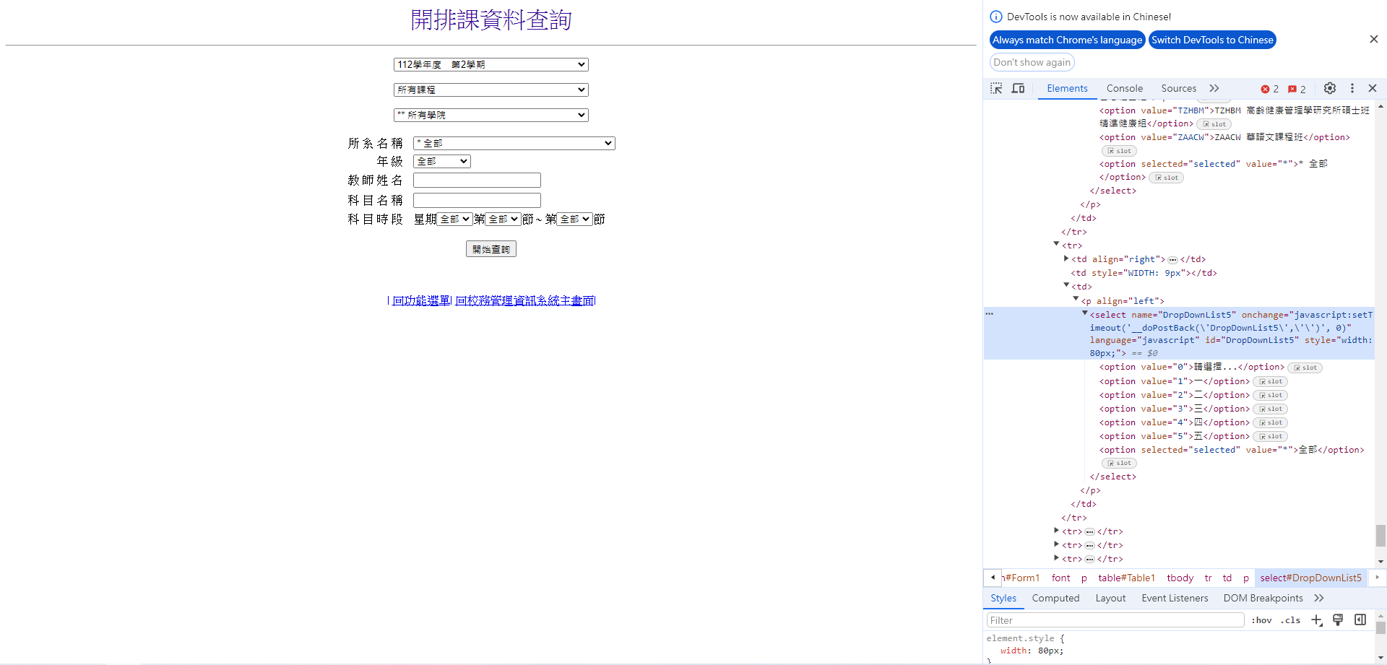
Notes:
找到全部的選項為value=*,設定於爬蟲程式上

Slide 24
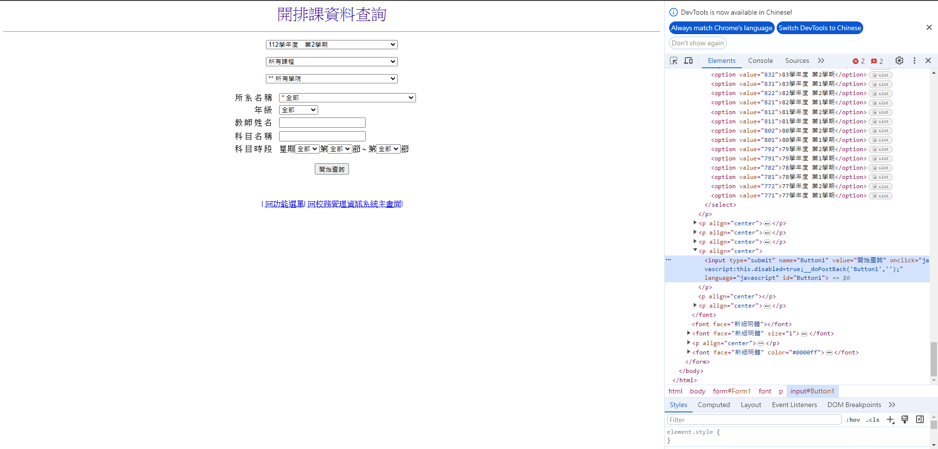

Notes:
在設定完以上五個選單後就可以開始查詢了,找到開始查詢的按鈕為button1,讓爬蟲程式按下

Slide 25
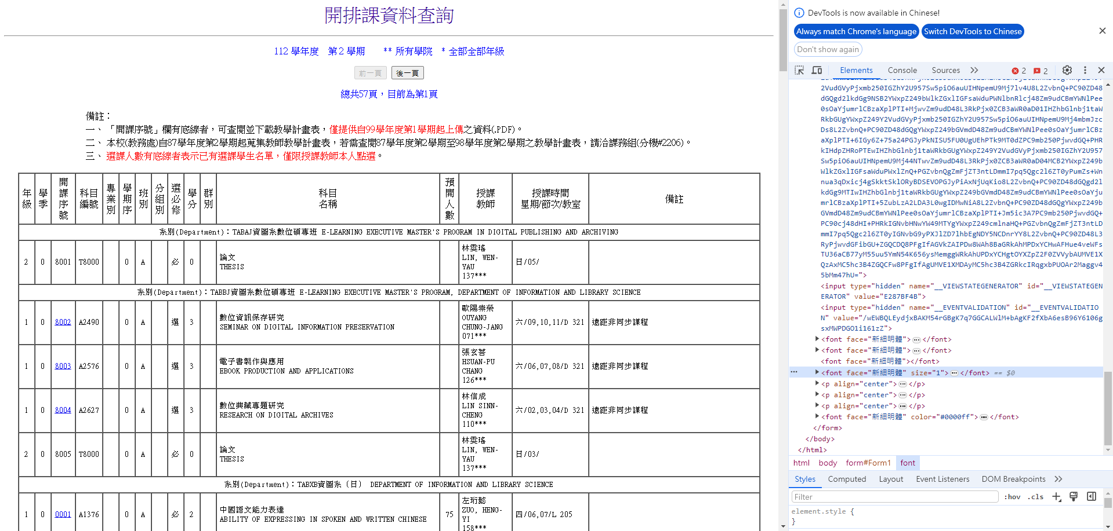
Notes:
現在到達需求資料的位置

Slide 26
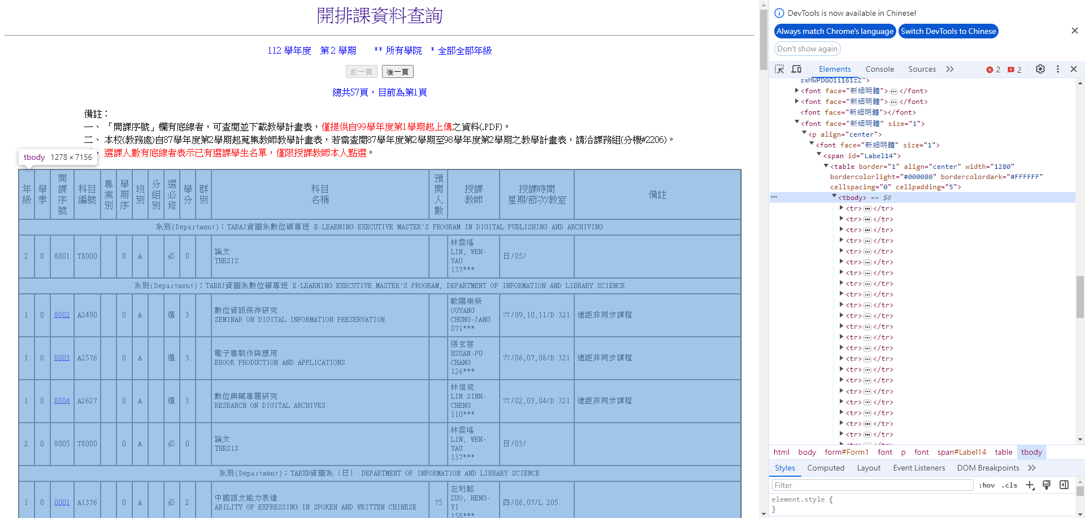
Notes:
找到資料都在tbody中

Slide 27
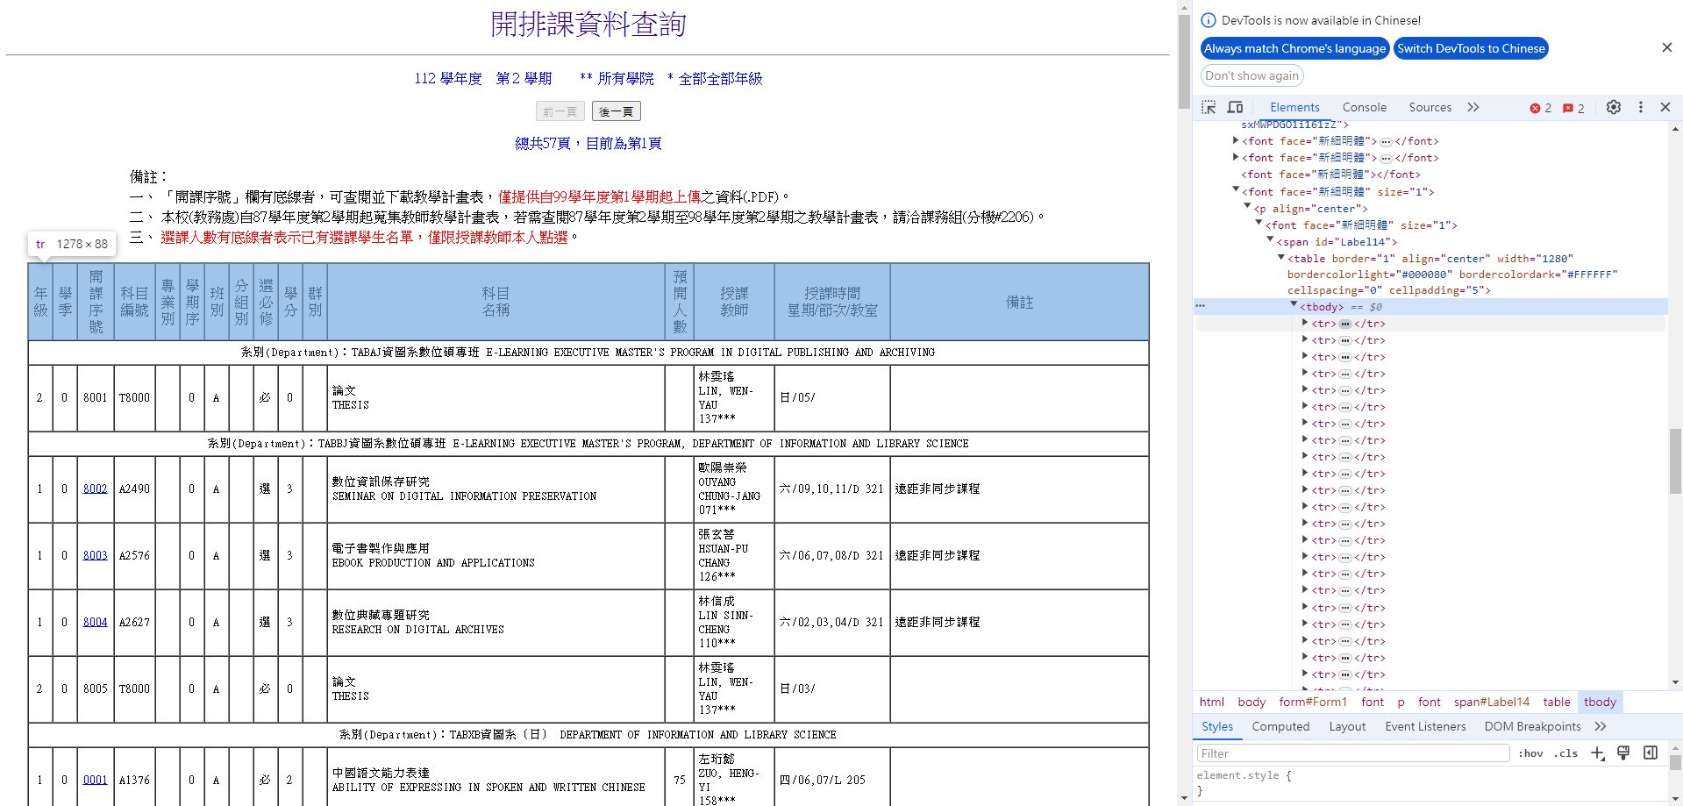
Notes:
且分割成tr,

Slide 28
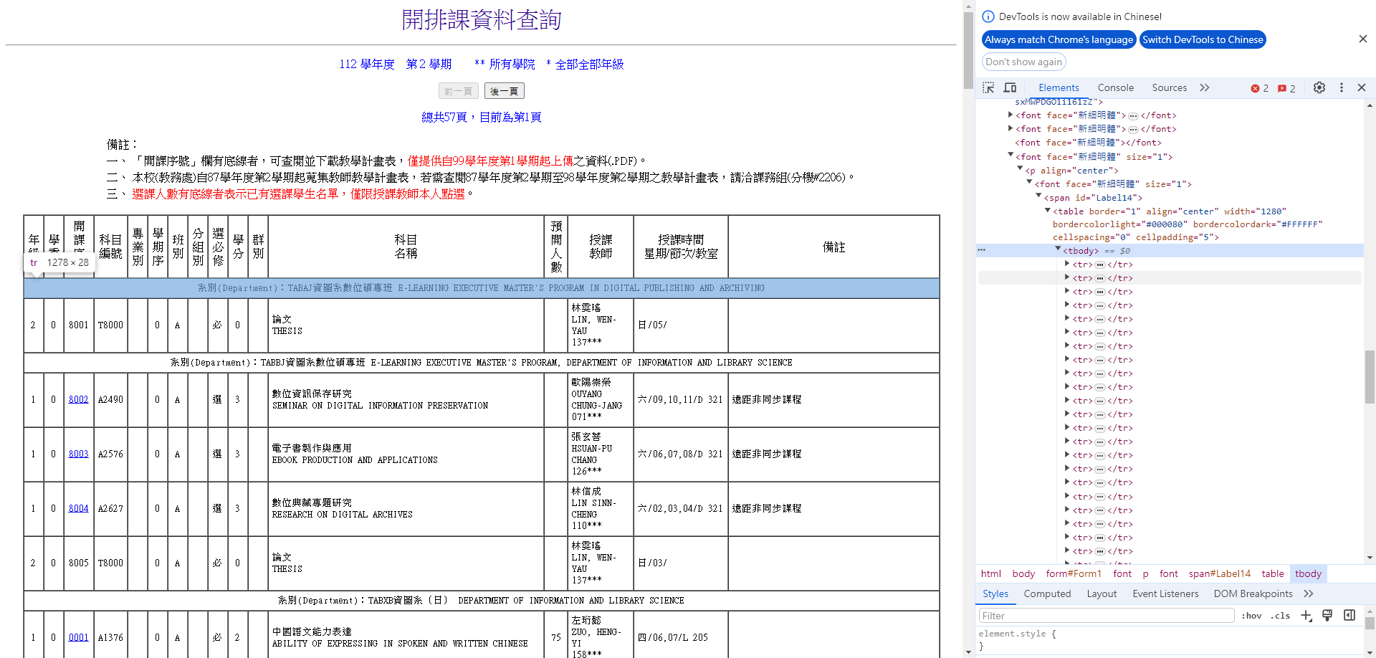

Slide 29
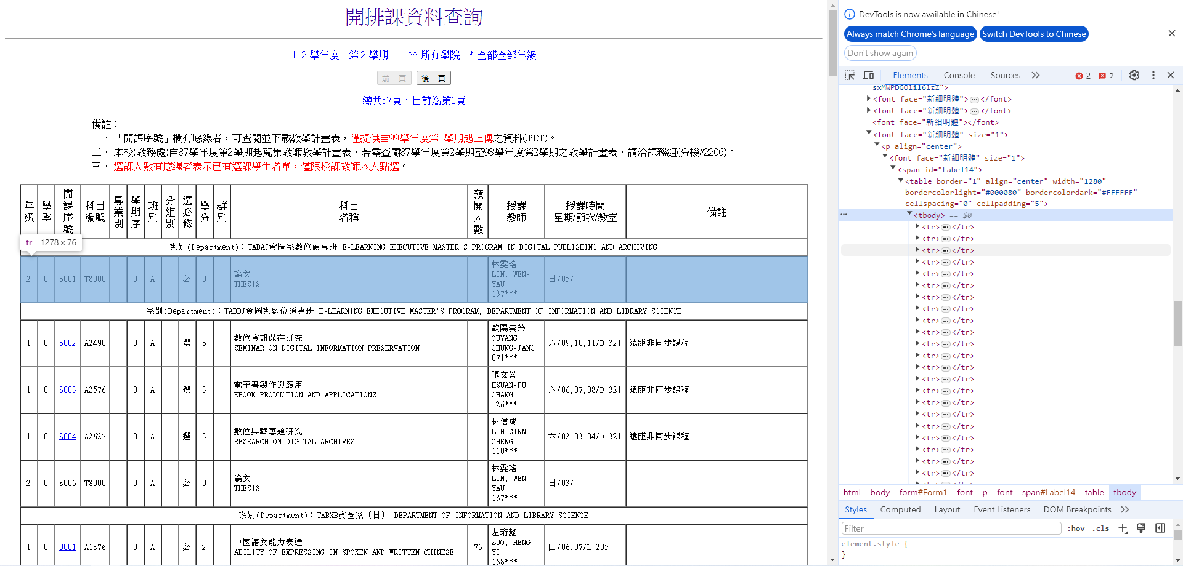

Slide 30
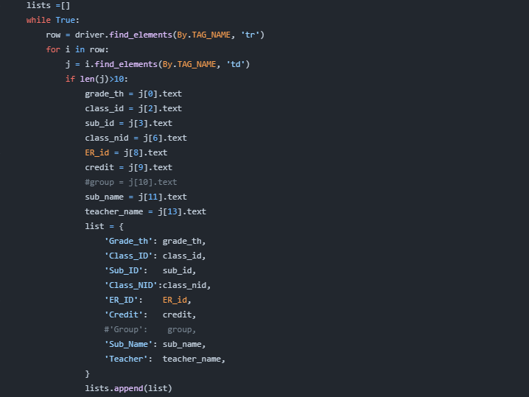
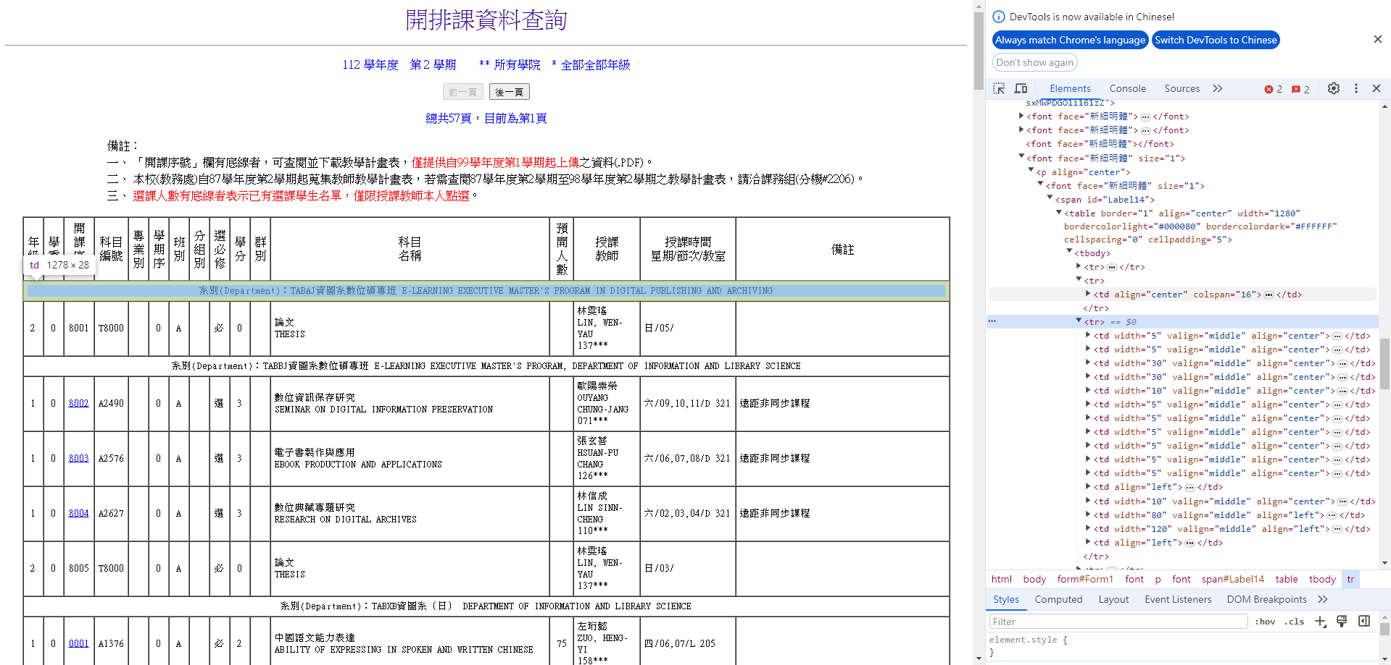
Notes:
其中不需要系別的資料,所以查看內容有沒有差異,發現其中包含的td有數量上的差異,所以將篩選條件放入爬蟲程式,並整理想要的元素蒐集起來

Slide 31
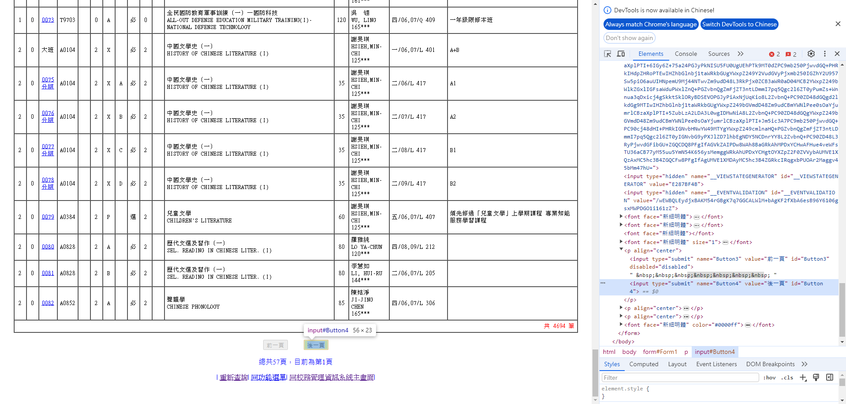
Notes:
爬完一整個頁面後還有資料,因此找到下一頁的按鈕叫做button4

Slide 32
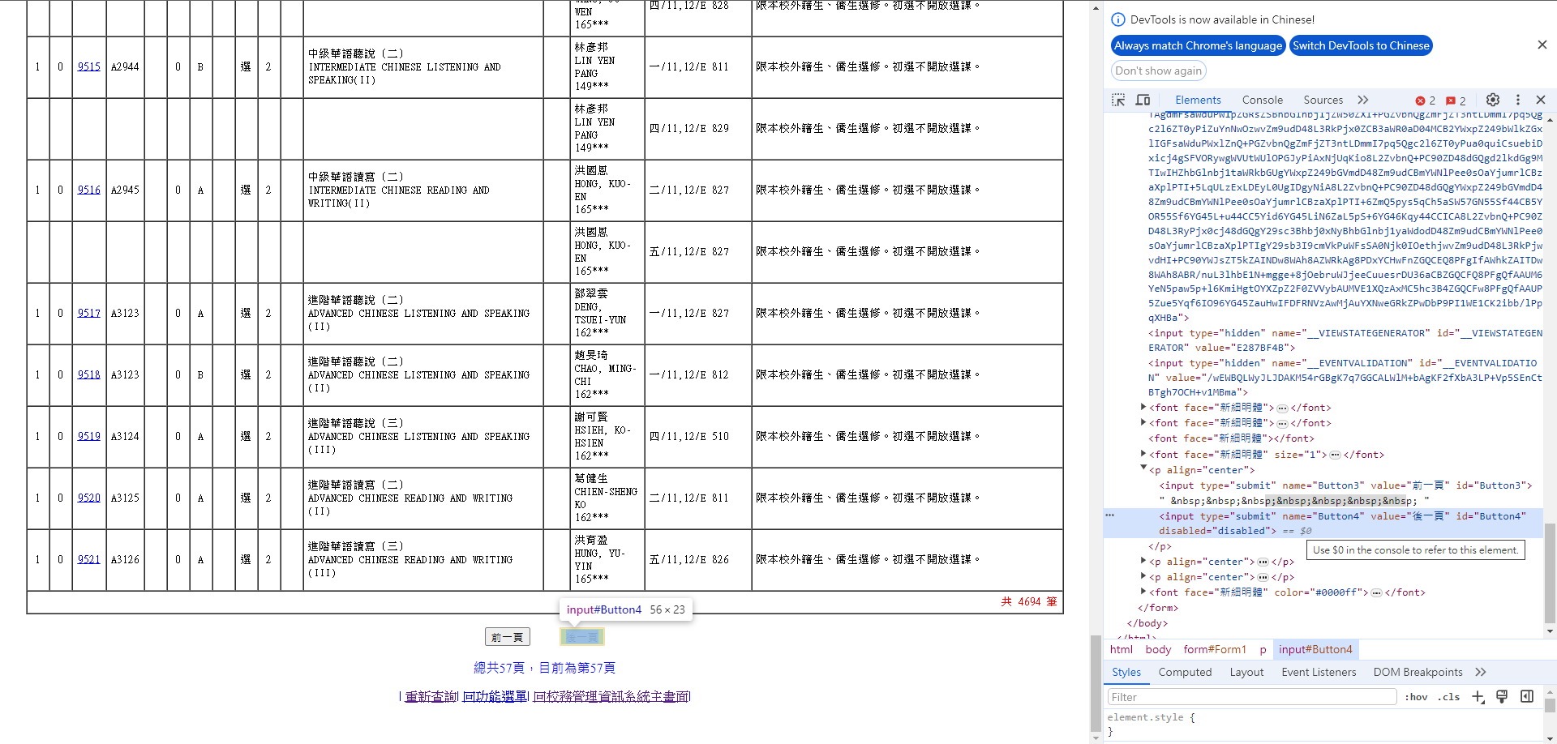
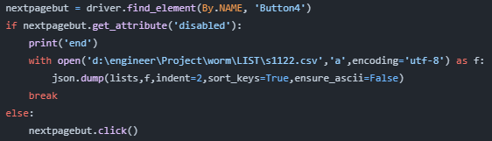
Notes:
下一頁的按鈕到了最後一頁時會多出一個disabled的標籤,這時就可以將蒐集好的資料打包存檔

Slide 33
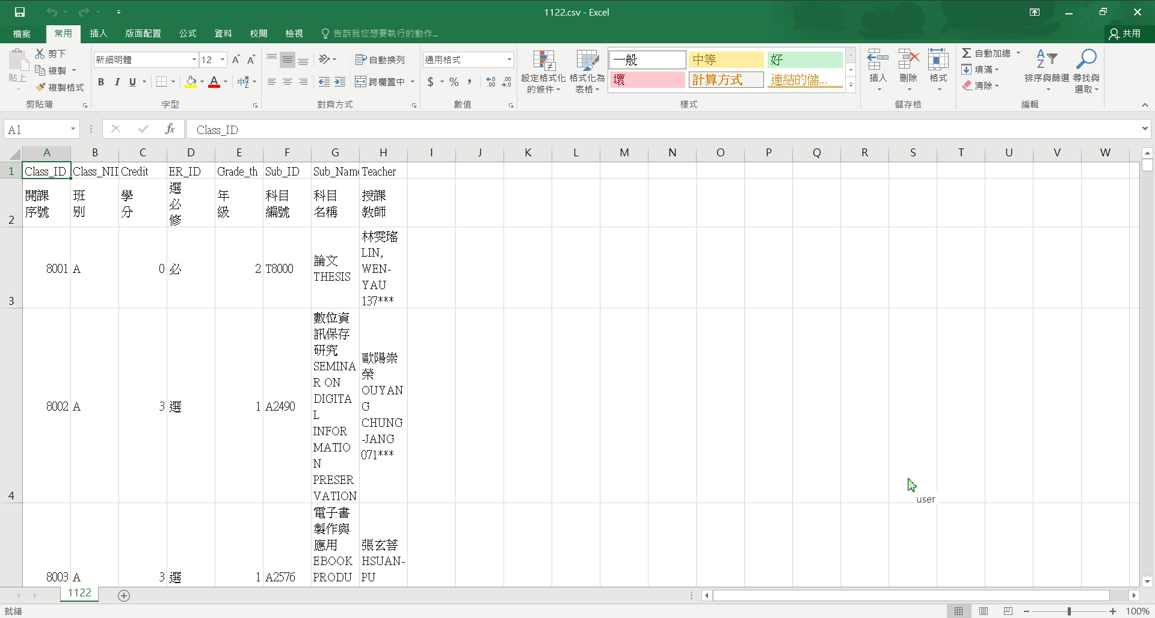
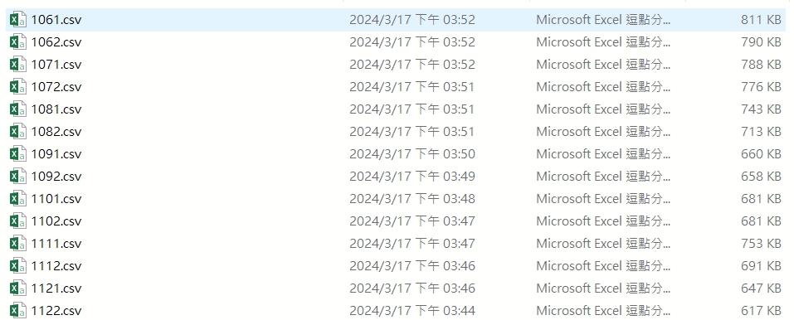
Notes:
匯出的檔案以及開啟後的樣子

Slide 34
資料處理

Slide 35
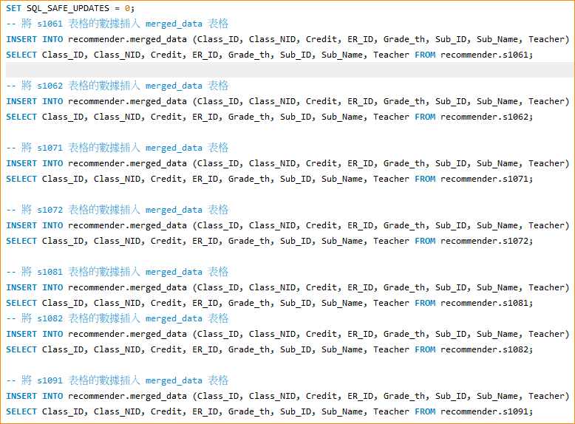
首先將爬取下來的各學
期資料彙整成一個表格

Slide 36

再來將不需要的資料刪除，包含每學期會抓到
的表格欄位名稱以及實習和助教資料，最後將
因分兩時段而多一行的課程資料統一為一行

Slide 37
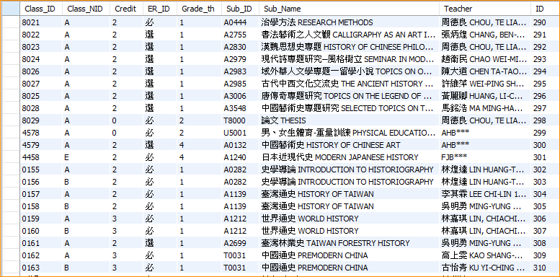

Slide 38
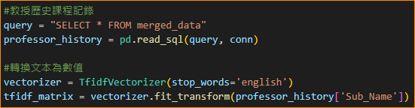
從python使用sql查詢紀錄，並將其
儲存在pandas的DataFrame中。
在來使用Tfidvectorizer將教授歷史紀錄
的課程名稱轉換成TF-IDF矩陣

Slide 39
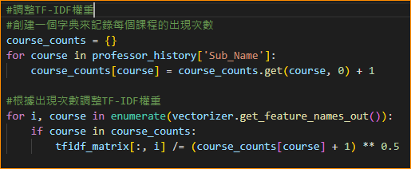
創建一個紀錄課程出現次數的字典，作為
下一段使用。
使用enumerate遍歷特徵(即課程名稱)，並
針對TF進行權重的平衡調整

Slide 40
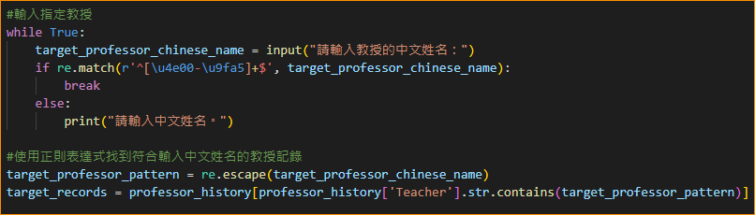
這裡讓使用者輸入中文姓名，並排除中文以外的輸入
之後使用正則表達式搜尋教授名稱中有輸入該片段的名稱紀錄

Slide 41
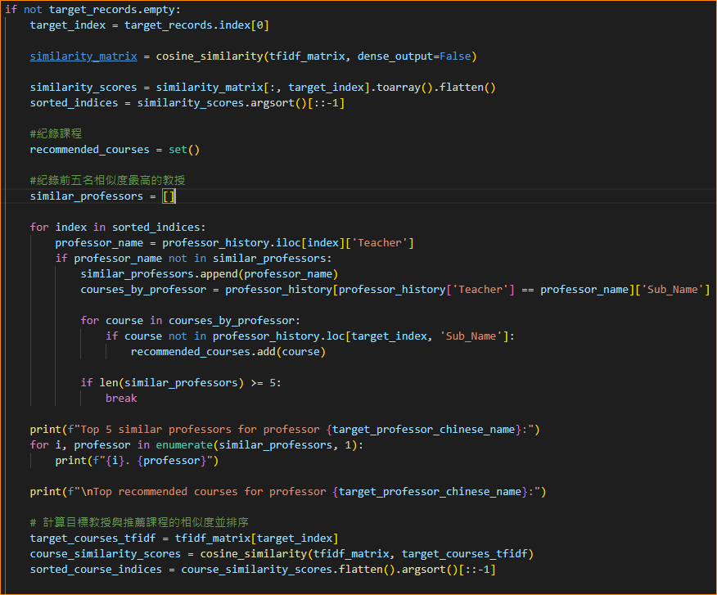
首先確認目標在紀錄中的索引，
再來使用餘弦相似度計算與目
標的相似度矩陣，之後根據相
似度分數進行排序。
遍歷整個排序，獲取相似教授
的名字和紀錄並將其放入列表
中，這裡將相似教授限制為5位

Slide 42
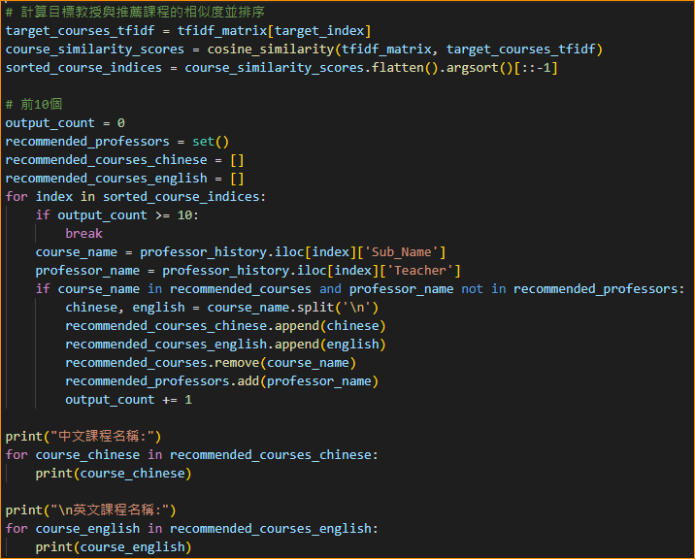
這裡將獲取的相似教授的
課程紀錄再與目標的課程
紀錄做相似度計算排序
之後避免出現重複推薦同
一人以及出現重複課程，
並將結果課程列表分為中
英文，這裡推薦課程限制
為10個

Slide 43
推薦輸出

Slide 44
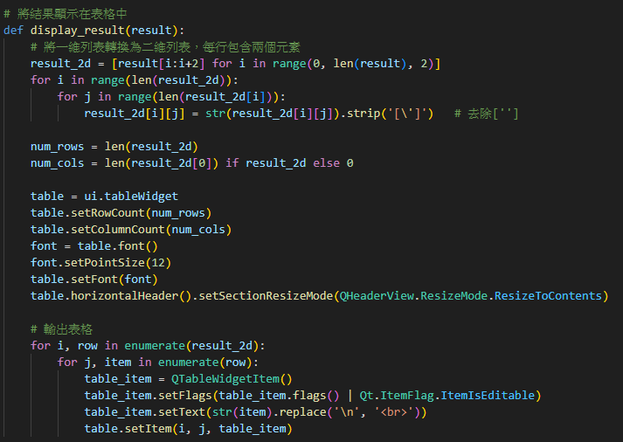
這裡將推薦結果以表格方式輸出在程式介面上

Slide 45
05
成果畫面
43

Slide 46
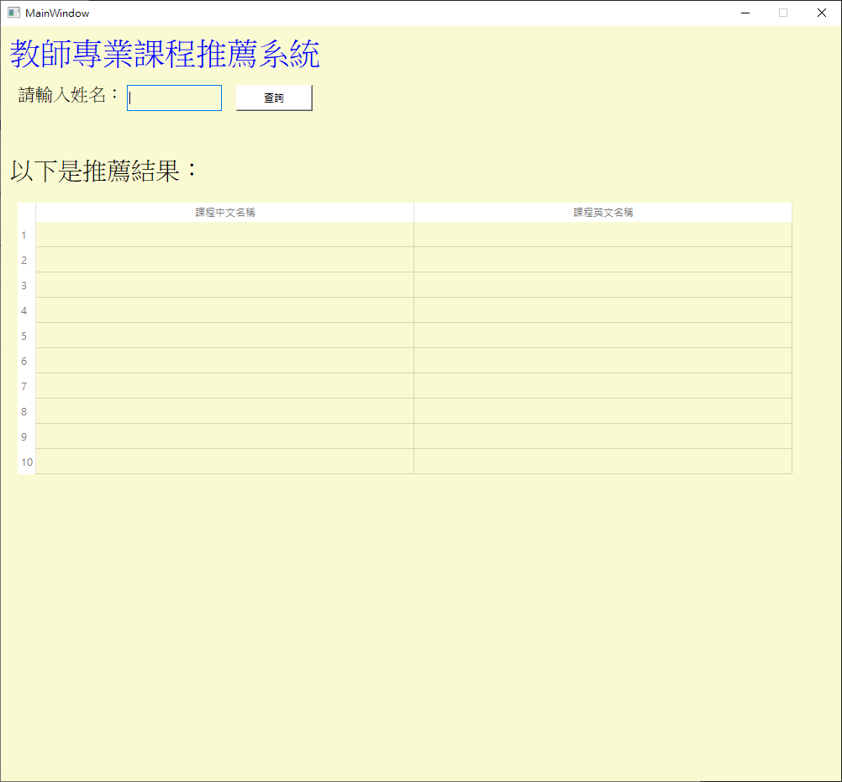
初始介面如右圖
44

Slide 47
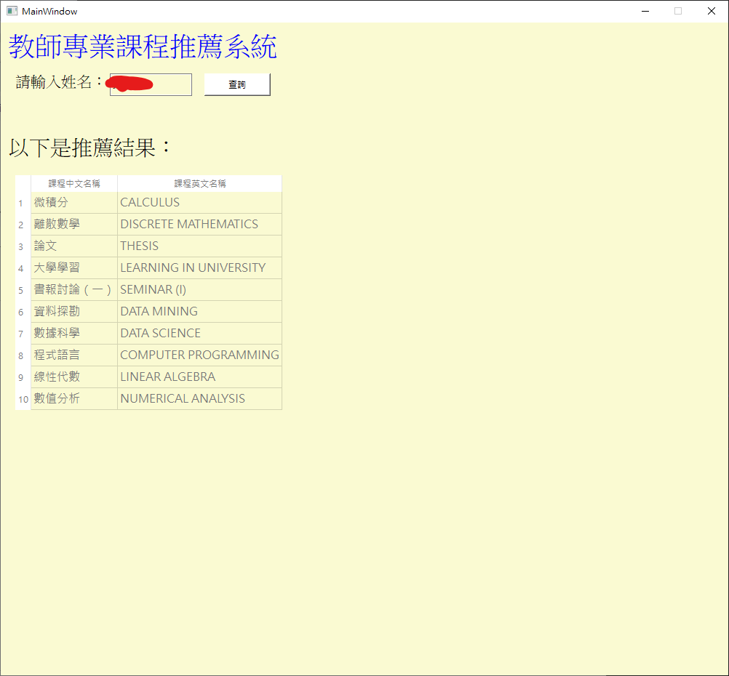
輸入教授名稱後點下查詢，就會在底下的表格中生成推薦結果
45

Slide 48
謝謝

